Slide 1
基于Ad-hoc任务的深度关联匹配模型算法的改进与实现
导师：王越
副导师：朱小飞
演讲人：杨州
2018.12.28

Slide 2
一、任务
文本检索，即用户给出一个查询，在库中查询出相关的文档，并且按照相关度从高到低排序。
文档1
0.95
文档2
0.85
查询: 大规模机器学习应用
文档3
0.5
文档4
0.1

Slide 3
二、问题
2.1 如何提升文本检索的精度？
Query: A little dog was running happily on the road.
在深度学习模型中
缓解文本失配问题
模型会判定它们不相关
Document: A puppy runs cheerfully on the path

Slide 4

二、问题
2.1 如何提升文本检索的精度？
在深度学习模型中 添加知识图谱信息 作为额外信息。

Slide 5
三、解决方案
2.1 文本失配问题解决方案。
在深度学习模型中，文本一般用词嵌入表示，在信息检索模型中，一般会首先构建交互矩阵，也就是将查询的词嵌入与文档的词嵌入点击构成交互矩阵。
D1
D2
D3
D4
Q1
Q2
Q3
Dot
Q1*D1 | Q1*D2 | Q1*D3 | Q1*D4
Q2*D1 | Q2*D2 | Q2*D3 | Q2*D4
Q3*D1 | Q3*D2 | Q3*D3 | Q3*D4

Slide 6
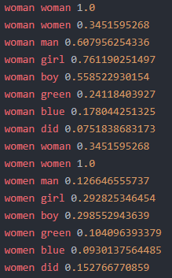
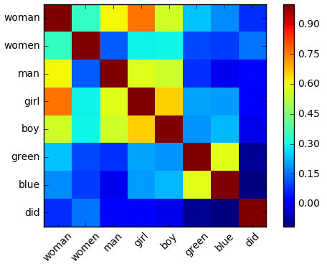
三、解决方案
2.1 文本失配问题解决方案
但是我们发现交互矩阵的信息并不一定符合文本检索要求，例如下图：

Slide 7
3.1 DTMM 模型
3.1.1 文本失配问题解决方案（DTMM模型）
我们通过修改交互矩阵中的值来修正交互矩阵的信息，也就是将文档词权重加入交互矩阵，缓解交互矩阵表示失当的问题。由此提出DTMM模型。
Adding weight of document word

Slide 8
3.1 DTMM 模型
3.1.1 文本失配问题解决方案（DTMM模型）
同时，加入信息之后我们发现会引入噪音，选取交互矩阵每一行前k个最强信号量。
1.0 | 0.9 | 0.8 | 0.7 | 0.5 | 0.2 | 0.1
1.0 | 0.9 | 0.8 | 0.7 | 0.5
选取k个最强的信号量
model

Slide 9
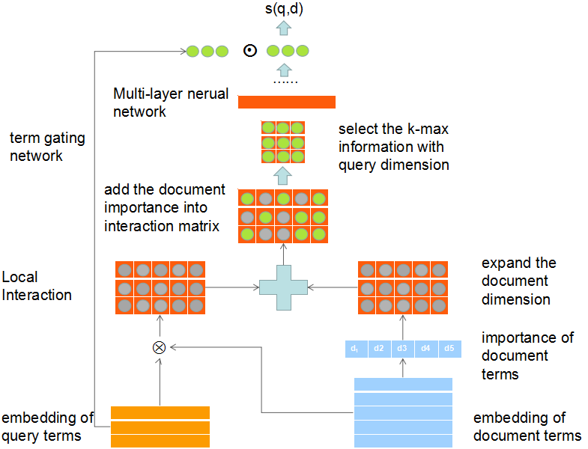
3.1.2模型结构图
Dimension:1
Dimension:3*1
Dimension:3*1
Fully connected network
K-MAX pooling Layer
Dimension:3*3
Dimension:3*5
Matching Matrix Layer
Dimension:3*5
Dimension:3*5
Dimension:5*1
Dimension:3*50
Dimension:5*50
优点：简单、可理解

Slide 10
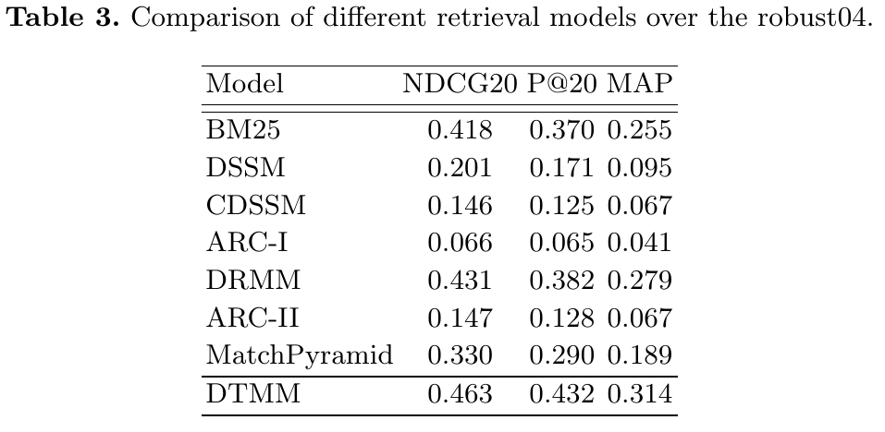
3.1.3 模型性能
DTMM在MAP指标上相对于最优的模型提升12.5%

Slide 11
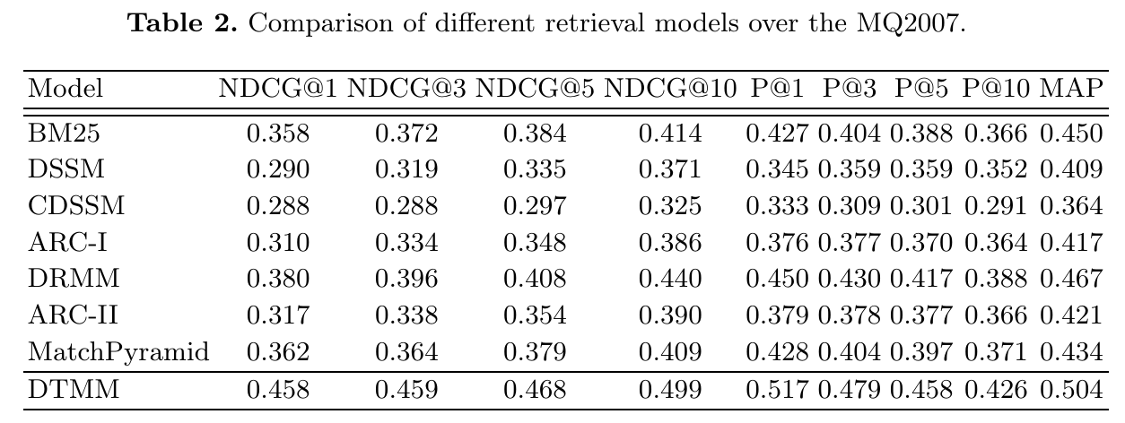
3.1.3 模型性能
DTMM在MAP指标上相对于最优的模型提升8%

Slide 12
3.2 添加知识图谱信息模型
由于查询和文档的词一般用词嵌入表示，信息量太少，通过引入知识图谱信息，增加知识量，丰富查询和文档词的表示。
DTMM模型
优点：简单、可理解、丰富词表示

Slide 13
四、进展和计划
1. 模型一进展
2. 模型二进展
3. 论文

Slide 14
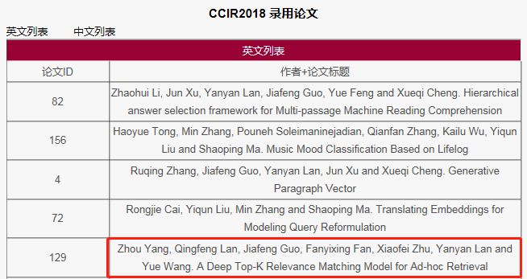
1. 模型一
进展：DTMM模型已经完成，已经发表并见刊。
该模型发表于CCIR2018,题目为A Deep Top-K Relevance Matching Model for Ad-hoc Retrieval，该会议接受160篇论文，提名8篇最佳论文。获最佳论文提名奖，推荐到EI检索。

Slide 15
2. 模型二
进展
计划
A. 基于知识图谱的词嵌入的源码已经找到。
B. 查询和文档词已经通过nltk.tag.stanford提取出来。
C. 知识图谱已经找到。
A. 完成环境安装 一周
B. 提取出知识图谱词嵌入 一周
C. 将知识图谱词嵌入加入模型 一周
.

Slide 16
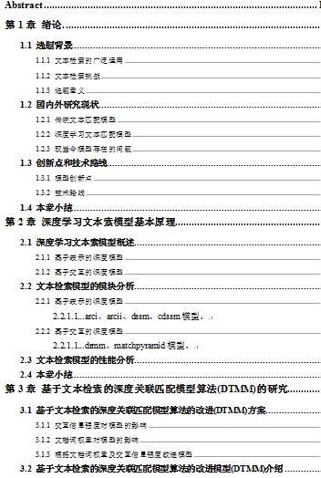
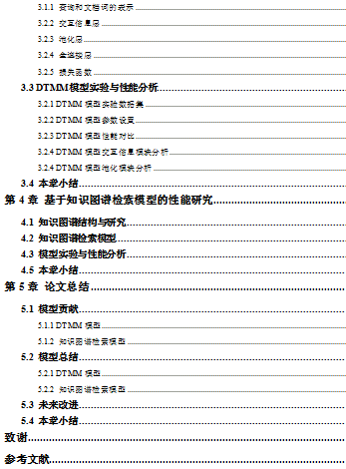
3. 论文
进展：论文提纲撰写完成，完成第一章撰写
计划：每周撰写一章内容

Slide 17

谢谢大家
Notes:
以上是我的讲解，谢谢大家
如果大家有什么问题，欢迎随时提问
如果大家对论文或者我的观点有什么问题，欢迎随时联系我

